Slide 1

Název školy: Základní škola a Mateřská škola při dětské léčebně, Janské Lázně, Horní promenáda 268
Autor: Bc. Renáta Bojarská Datum: 3.1.2012
Název: VY_32_INOVACE_02_PŘ8_BO
Téma: Anatomie a fyziologie člověka - Kostra Ročník: 8.
Číslo projektu: CZ.1.07/1.4.00/21.2979

Slide 2
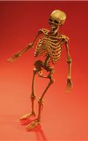
KOSTRA
Kostra má opěrnou a ochrannou funkci.
Kostru člověka tvoří asi 220 kostí.
Kosti poskytují pevnou, ale pohyblivou oporu.
Kosti umožňují pohyb ve vzpřímené poloze.

Slide 3
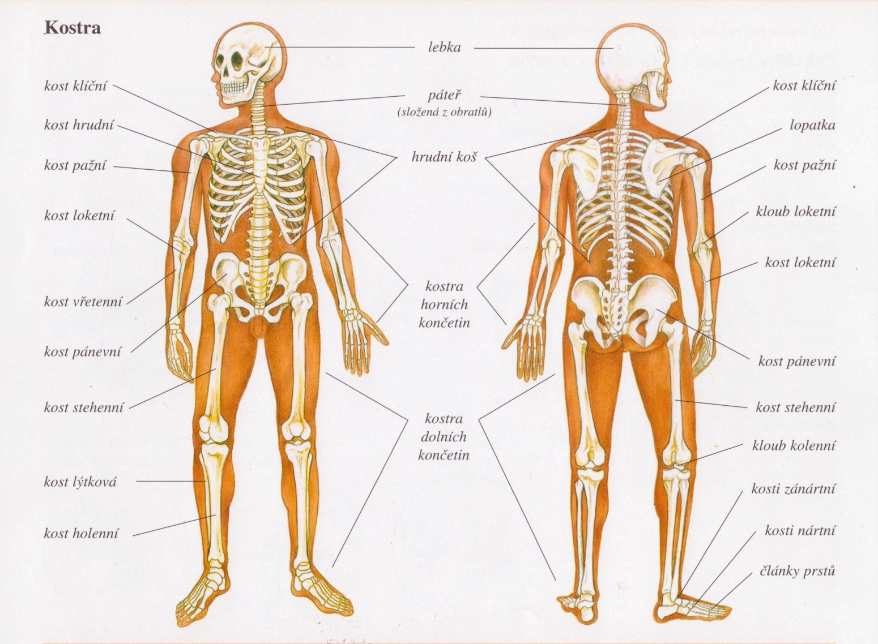

Slide 4
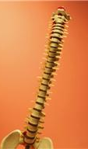
Páteř
Páteř
  skládá se z 33-34 obratlů
  tvoří osu vzpřímeného těla
  obratle jsou krátké kosti
  nepravidelného tvaru s výběžky
  7 krčních, 12 hrudních, 6 bederních,
  5 křížových a 4-5 kostrčních, které
  jsou spojené v kostrční kost

Slide 5
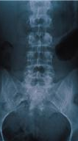
Páteř
Otvory v obratlích tvoří páteřní kanál, kudy prochází mícha
Z míchy odstupují míšní nervy
Páteř je dvojesovitě prohnuta
Prohnutí páteře se začínají vytvářet až po narození
Mezi obratli jsou pružné chrupavky – meziobratlové destičky

Slide 6
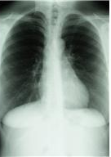
Kostra hrudníku
Žebra – protáhlé obloukovité kosti
Pravá žebra – prvních 7 párů, vpředu připojena přímo k hrudní kosti
Nepravá žebra – další 3 páry, chrupavkami spojena s pravými žebry
Volná žebra - poslední 2 páry žeber končí mezi svaly břišní stěny
Hrudní kost – dlouhá plochá kost, má 3 části – rukověť, tělo a mečovitý výběžek

Slide 7
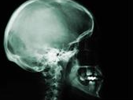
Lebka
Obličejová část:
Horní čelist – v jejím těle je dutina patřící k vedlejším dutinám nosním
Lícní kost – se spánkovou kostí vytváří jařmový oblouk
Dolní čelist – kloubem spojena s lebkou
Slzná kost, nosní kosti, patrová a radličná kost, jazylka – na ni je vazem zavěšen hrtan

Slide 8
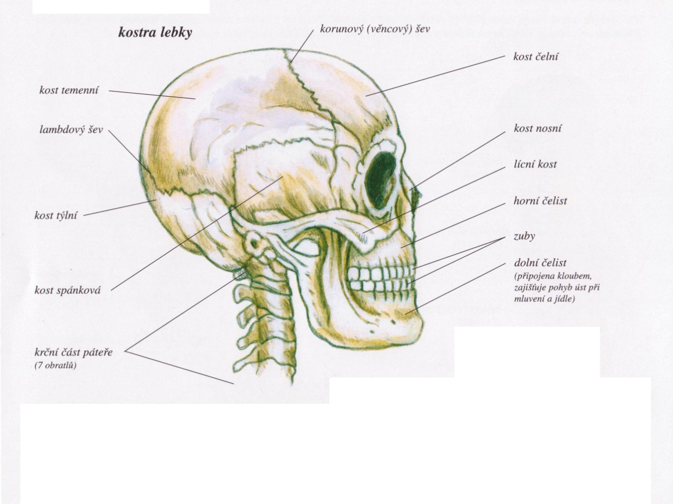

Slide 9
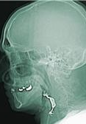
Lebka
Mozková část lebky:
Tvoří kostěné pouzdro mozku
Kosti jsou většinou spojeny švy
Spodina lebeční – kost čichová, klínová, spánková, týlní
Klenba lebeční – kost čelní, dvě kosti temenní a kost týlní.

Slide 10
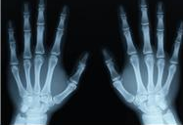
Kostra horní končetiny
Pletenec horní končetiny – lopatka, klíční kost
Ramenní kloub – jeden z nejpohyblivější kloubů těla
Kostra volné končetiny – pažní kost, vřetenní kost, loketní kost
Kostra zápěstí – tvoří ji 8 drobných kůstek
Kostra záprstí – tvoří ji 5 kostí
Kostra prstů – palec má 2 články, ostatní prsty 3

Slide 11
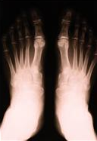
Kostra dolní končetiny
Pánevní pletenec – pánevní kost vzniká srůstem kosti stydké, kyčelní a sedací kolem 15. roku života
Kostra volné dolní končetiny – stehenní kost, holenní kost, lýtková kost, kolenní kloub – nejsložitější kloub v těle
Kostra nohy – 7 zánártních kostí, 5 nártních a články prstů

Slide 12
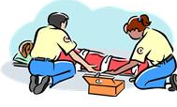
PRVNÍ POMOC
Důležité!
Při podezření na poranění páteře nikdy se zraněným nehýbej! Je nebezpečí poškození míchy. Nejdříve je nutné zabezpečit znehybnění zejména krční páteře!
Při podezření na zlomeninu kosti vždy fixujeme kloub nad a pod zlomeninou – např. přiložením dlahy.

Slide 13
Otázky
1. K čemu slouží kostra ?
2. Zjisti z internetu, kdy a proč se začíná zakřivovat páteř ?
3. Kde se na lebce nalézá kloub ?
4. Která kost v lidském těle je nejdelší a současně nejtěžší ?
5. Popiš postup první pomoci při podezření na poranění krční páteře.

Slide 14
Odpovědi
1. prezentace str. 2 – opěrná a ochranná funkce
3. prezentace str. 7 – dolní čelist je k lebce připojena kloubem
4. prezentace str. 11 – stehenní kost
5. prezentace str. 12

Slide 15
ANOTACE
Cíl hodiny:
- osvojení významu pojmů
- zvládnutí základních vztahů v organismu
- práce s prezentací
- znalosti lze využít v dalších předmětech: výchově ke zdraví, první pomoci.

Slide 16
Použitá literatura, zdroje
LUDĚK J. DOBROURUKA, BLANKA VACKOVÁ, REGINA KRÁLOVÁ, PAVEL BARTOŠ. Přírodopis III. Praha: Scientia, 1999. ISBN 80-7183-246-4.
IVAN DYLEVSKÝ. Anatomie a fyziologie člověka. Olomouc: Epava, 1998. ISBN 80-901 667-0-9.
JAN KANTOREK, JAROSLAV JURČÁK,JIŘÍ FRONĚK A KOL. Přírodopis 8. Olomouc: Prodos, 1999. ISBN 80-7230-040-7.
EDUARD KOČÁREK, EDUARD KOČÁREK. Přírodopis pro 8. ročník základní školy. Praha: Jinan, 2000.
JIŘÍ FRONĚK. Lidské tělo. Praha: Blug, 1999. ISBN 80-85635-97-6
Zdroje : Vlastní tvorba
www. office.microsoft.com

